Slide 1

UBND PHƯỜNG HƯNG ĐẠO
TRƯỜNG TIỂU HỌC ĐA PHÚC
Môn : Tiếng Việt
Bài 19: Ng ng Ngh ngh (Tiết 1)
Giáo viên thực hiện: Đặng Thị San

Slide 2




Slide 3

Bài 19
Ng ng Ngh ngh

Slide 4


Slide 5
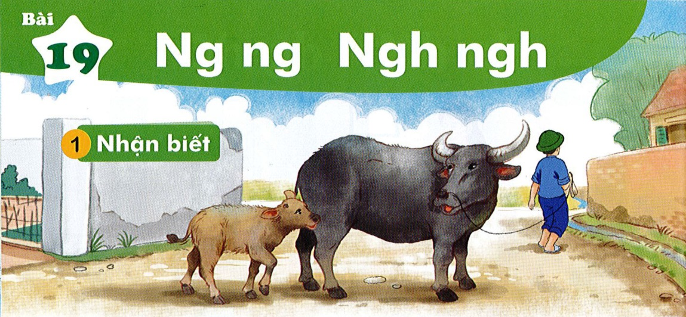
Nhận biết
1
Nghé theo mẹ ra ngõ.

Slide 6
Đọc
2
ng
ngh
ng
o
ngh
e
ngõ
nghé
ng
ng
ng
ngh
ngh
ngh
ngã
ngủ
ngự
nghe
nghé
nghĩ

Slide 7
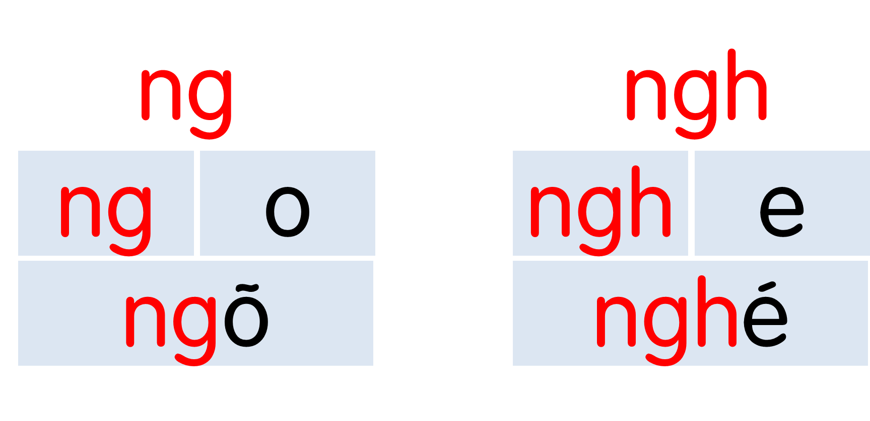

Notes:
Ôn lại

Slide 8
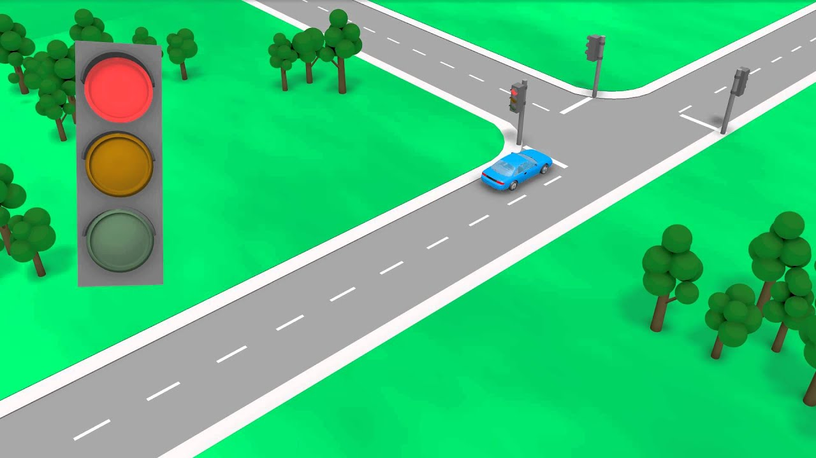
ng
ngã ba
Notes:
Hay còn gọi là CHIM ĐA ĐA

Slide 9
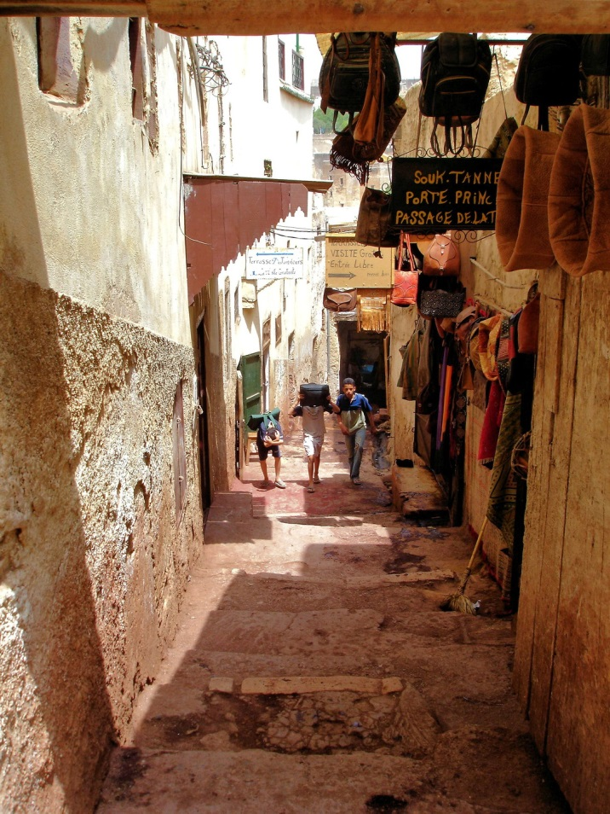
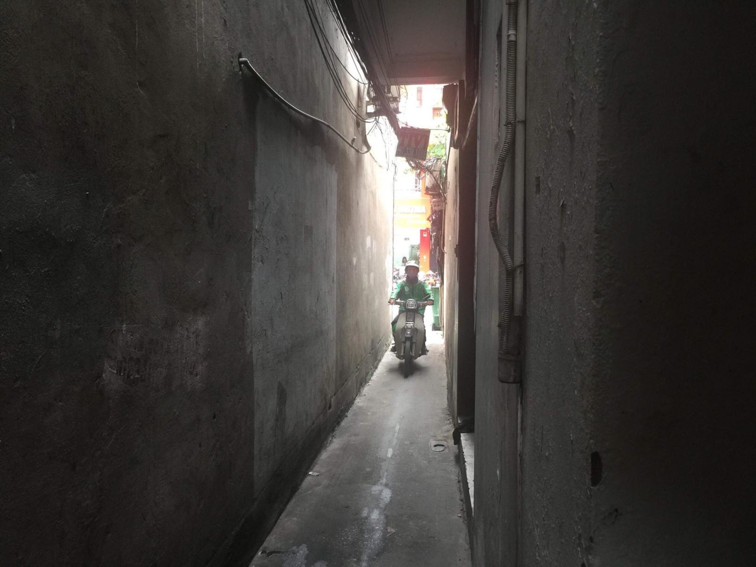
ngõ nhỏ
ng

Slide 10
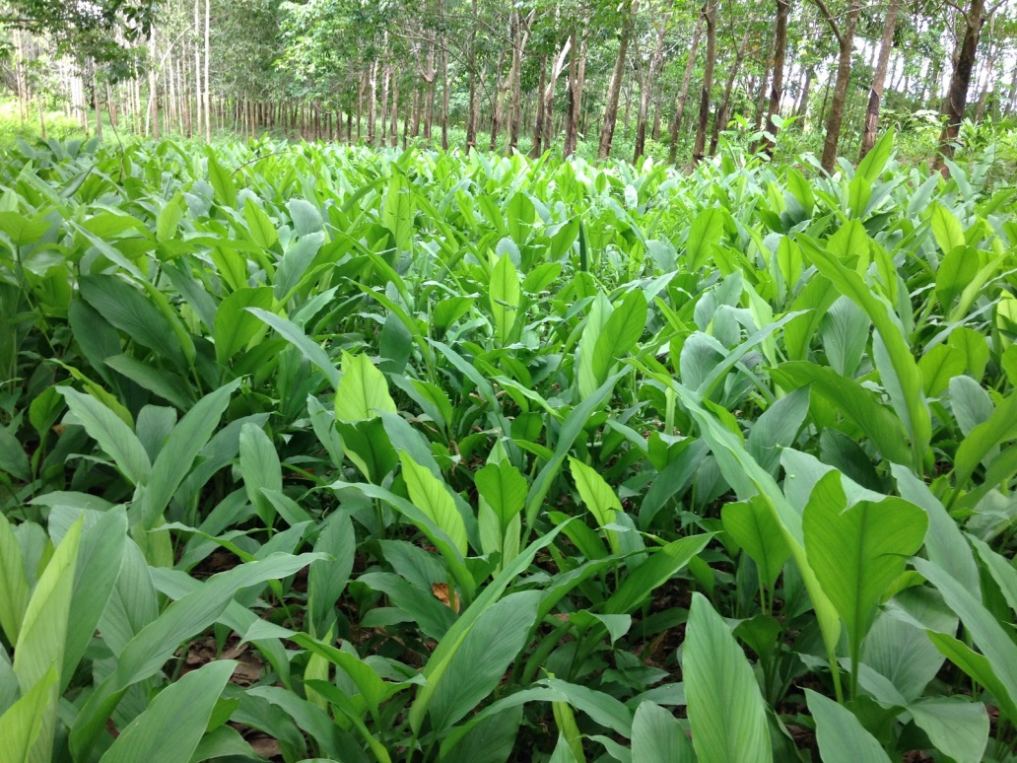
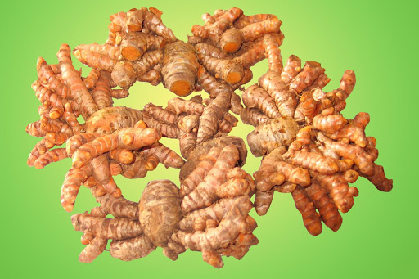
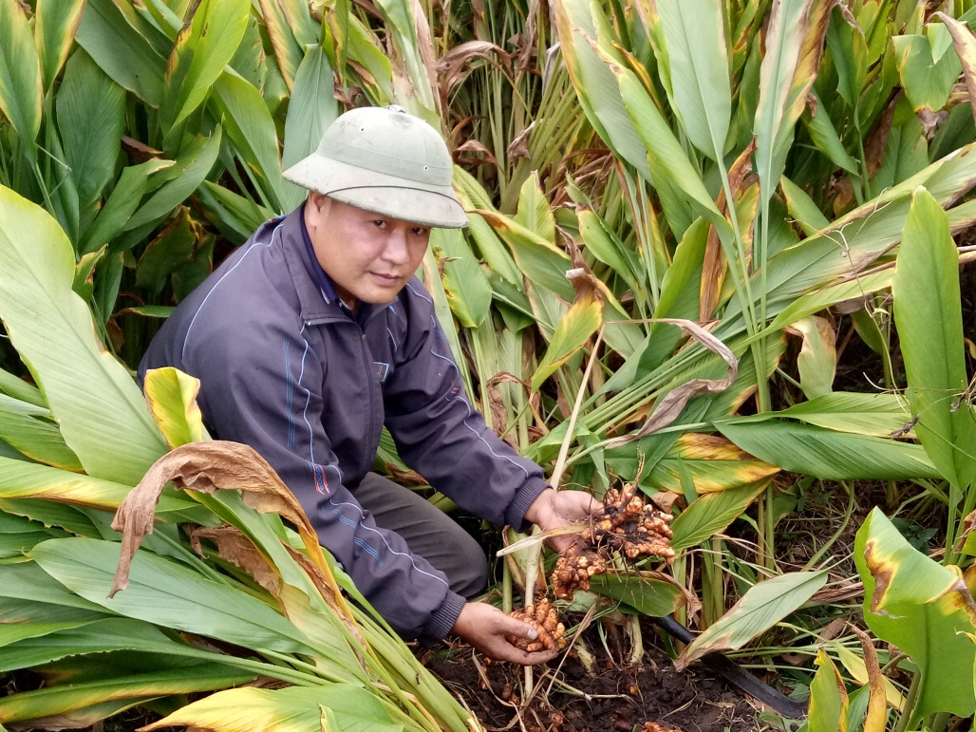
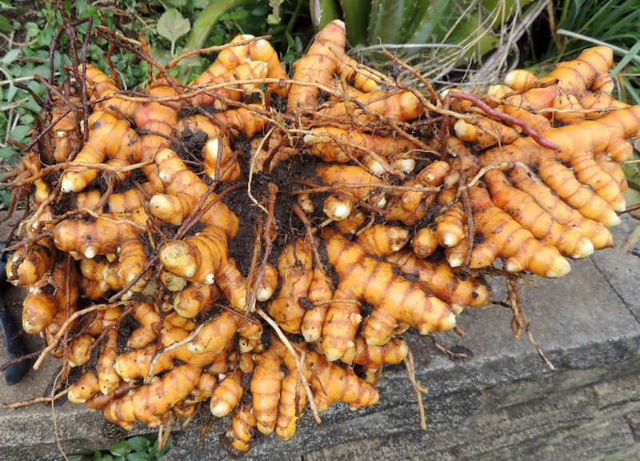
củ nghệ
ngh
Notes:
GV mở rộng thêm cây nghệ và ý nghĩa của cây nghệ

Slide 11

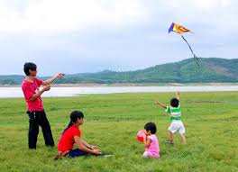
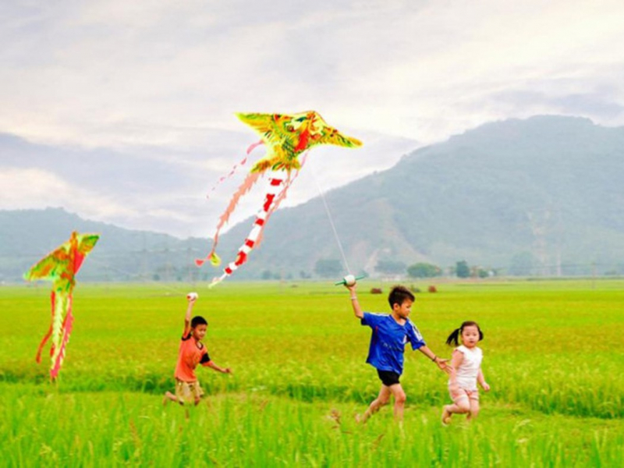
ngh
nghỉ hè

Slide 12

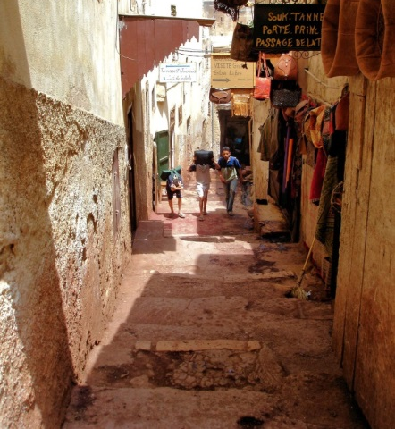

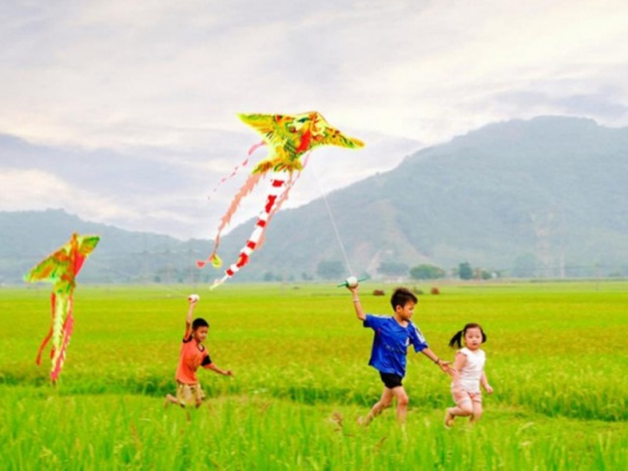





Slide 13


Slide 14



Slide 15


